Slide 1
Yazılım Süreçleri
Prepared by Ramazan ERECİR

Slide 2
Amaçlar
Yazılım süreci modellerine giriş
3 genel yazılım süreci modeli ve bu modellerin kullanıldıkları yerler
Gereksinim mühendisliği, yazılım geliştirme, test ve geliştirme aşamaları için yazılım süreci modellerinin ana hatları
Rational Unified Process (RUP) modeli
Yazılım süreci faaliyetlerini destekleyen CASE teknolojilerini tanımak

Slide 3
Konu Başlıkları
Yazılım süreci modelleri
Süreç yinelemeleri
Süreç faaliyetleri
Rational Unified Process (RUP)
Bilgisayar destekli yazılım mühendisliği (CASE)

Slide 4
Yazılım Süreci
Yazılım geliştirme süreci esnasında gerekli yapısal faaliyetler
  Tanımlama (Specification);
  Tasarım (Design);
  Doğrulama (Validation);
  Geliştirme (Evolution).
Yazılım süreci modeli bir sürecin soyut(abstract) gösterimidir. Bu süreci özel bir bakış açısıyla görmemizi sağlar.

Slide 5
Genel Yazılım Süreci Modelleri
Şelale (waterfall) modeli
  Tanımlama ve tasarım faaliyetleri ayrık ve belirgin safhalar şeklindedir.
Evrimsel geliştirme (Evolutionary development)
  Tanımlama, tasarım ve doğrulama faaliyetleri ilk olarak hızlı bir şekilde yapılır, doğrulama sağlanana kadar aşamalar tekrarlanır.
Bileşen tabanlı yazılım mühendisliği
  Sistem mevcut bileşenlerin bir araya gelmesiyle oluşur.
Bunların dışında yazılım süreci modelleri biçimsel yazılım geliştirme modeli (formal), yeniden kullanıma dayalı geliştirme modeli (reuse-oriented) gibi çeşitlendirilebilir.

Slide 6
Şelale (Waterfall) Modeli
Gereksinim
analizi
Tasarım
Gerçekleştirim
ve test etme
Entegrasyon
ve test etme
İşletime
sokma ve bakım
Notes:
Her aşama sonunda belge hazırlanır ve onaylatılır.

Slide 7
Şelale Modeli: Aşamalar
AŞAMALAR
  Gereksinim Analizi
  Sistem ve yazılım tasarımı
  Gerçekleştirim ve birim testi
  Entegrasyon ve sistem testi
  İşletime sokma ve bakım
Şelale modelinin en büyük dezavantajı proje uygulama esnasındayken değişiklik yapmanın zorluğudur.
Her aşama tamamlandığında sonrakine geçilmesi öngörülüyor.

Slide 8
Şelale Modeli: Problemler
Projenin kesin sınırlar dahilinde bölünmesi ve bu sınırların esnek olmaması, değişen müşteri ihtiyaçlarını karşılayabilmeyi zorlaştırıyor.
Müşteri ihtiyaçları yeterince iyi anlaşıldığında ve tasarım esnasında ve sonrasında değişiklikler kısıtlı tutulduğunda bu model uygun olabilir.
Çok az sistemde değişiklik kısıtlı tutulabilir. Bu yüzden gerçekçi bir model değildir.
Şelale modeli sistemin birkaç yerde geliştirildiği çok büyük sistem mühendisliği projelerinde kullanılabilir.

Slide 9
Evrimsel Geliştirme
(Evolutionary Development)
İlk gerçekleştirimi hızlı yapıp, onun üzerinde kullanıcının tepkilerini alıp iyileştirmeyi öngörüyor.
Keşfedici geliştirme
  Amaç, müşteriyle çalışarak ana hatları belli ilk tanımlamalardan son sistemi geliştirmektir. Daha anlaşılır bir kesim ile başlanıp, üstüne yeni kesimler eklenir.
Atılan prototipler geliştirme
  Amaç, sistem gereksinimlerini anlamaktır. Kullanıcının ne istediği prototipler ile belirlenir ve kullanıcıya sonunda nasıl bir yazılım elde edileceğini gösterip, üzerinde anlayış birliği sağlanan kesimler gerçekleştirilir.

Slide 10
Evrimsel Geliştirme
Eş zamanlı
faaliyetler
Tanımlama
İlk Sürüm
Ana Hatları
İle İstenenler
Tasarımlama
Ara Sürümler
Doğrulama
Son Sürüm

Slide 11
Evrimsel Geliştirme
Problemler
  Geçilen süreçler pek belli olmuyor;
  Sistemler bazen kötü bir şekilde yapılanıyor;
  Uygulamasında özel araç ve yetenekler (örneğin, hızlı programlama) gerekebiliyor.
Uygulanabilirlik
  Küçük ve orta büyüklükte yazılımlar (100 – 500K satır);
  Büyük sistemlerin bazı parçalarında (örneğin, kullanıcı ara yüzü);
  Kısa vadeli sistemler.

Slide 12
Bileşen Tabanlı Yazılım Mühendisliği
Sistemlerin var olan bileşenlerin entegrasyonu ya da ticari olarak kullanıma hazır malzemelerin (COTS) sistematik olarak yeniden kullanımına dayanır.
Süreç aşamaları
  Hazır bileşenlerin analizi;
  Gereksinimlerin uyarlanması;
  Yeniden kullanıma dayalı tasarım;
  Geliştirme ve entegrasyon.
Günümüzde yazılım geliştirme önemli ölçüde hazır bulunan yazılım bileşenlerine dayandırılarak yapılmaya çalışılmaktadır.
Notes:
COTS: Commercial of the shelf

Slide 13
Yeniden Kullanıma Dayalı Geliştirme
Gereksinim
tanımlama
Hazır bileşenlerin
analizi
Gereksinimlerin
uyarlanması
Yeniden kullanıma
dayalı tasarım
Geliştirme
ve entegrasyon
Yazılım Geçerliğinin
Sınanması

Slide 14
Yeniden Kullanıma Dayalı Geliştirme
Avantajlar
  Maliyetler azalıyor ve risk düşüyor.
  Yazılımlar daha hızlı gerçekleştiriliyor.
Problemler
  Gereksinimlerin uyarlanması gerektiğinden kullanıcının gerçek gereksinimlerinin karşılanmasından uzaklaşılabiliyor.
  Yazılımların geliştirilmesinde hazır kullanılan yazılım bileşenlerinin sahipliği dışarıda olduğundan bakım güçlükleri çekilebiliyor.
Notes:
Birbirine çok benzeyen yazılımlar büyük ölçüde böyle bir yaklaşım ile geliştirilir.

Slide 15
Süreçlerin Yinelenmesi
Büyük projelerde sistem gereksinimleri projenin gidişatında HER ZAMAN değişeceği için, önceden geçilmiş aşamaların yinelenmesi gerekebilir.
Yineleme genel süreç modellerinden herhangi birine uyarlanabilir.
En çok bilinen iki yaklaşım
  Artırımsal (incremental) geliştirme;
  Spiral geliştirme.

Slide 16
Artırımsal Geliştirme
Yazılım geliştirmeye çekirdek sayılacak bir kesim ile başlanıp bir dizi arttırımla tamamlanması öngörülür.
Kullanıcı gereksinimleri önceliklerine göre sınıflandırılarak yüksek öncelikli gereksinimler erken kesimlere dahil edilir.

Slide 17
Artırımsal Geliştirme
Ana Hatları ile
Gereksinim
Tanımları
Gereksinimleri
Artımlara
Ayırma
Yazılım
Yapısını
Tasarlama
Artımlardan
Birini
Geliştirme
Geliştirilen
Artımın
Geçerliğini Sınama
Artımı
Bütünleştirme
Yazılımın
Geçerliğini
Sınama
Nihai
Yazılım
Yazılım tamamlanmadı ise / Daha geliştirilecek kesim varsa

Slide 18
Artırımsal Geliştirme: Avantajlar
Yazılım tam tamamlanmadan önce kullanılmaya başlanır.
Kullanıcılar ilk yazılım kesimlerinden kazanacağı deneyimle daha sonraki kesimlerde ne isteyeceğini daha iyi bilmeye başlar.
Tüm projenin başarısızlığa uğrama riskini en aza indirir.
Kullanıcının yazılım işlevlerinden en çok önem verdiklerini içeren kesimlerin geliştirilmesine öncelik verilir.

Slide 19
Spiral Geliştirme
Süreç, geriye dönüşü olan ardışık faaliyetler yerine spiral olarak ifade edilir.
Spiraldeki her döngü süreçteki bir safhayı temsil eder.
Tanımlama ve tasarım gibi kesin safhalar yoktur – spiraldeki döngüler gereksinimlere göre belirlenir.
Yapılacakları ayrı ayrı planlama, risk çözümleme, geliştirme ve kullanıcı değerlendirmesine sunmasıyla sonuçta bütünleşik bir yazılım elde etmeyi öngörür.

Slide 20
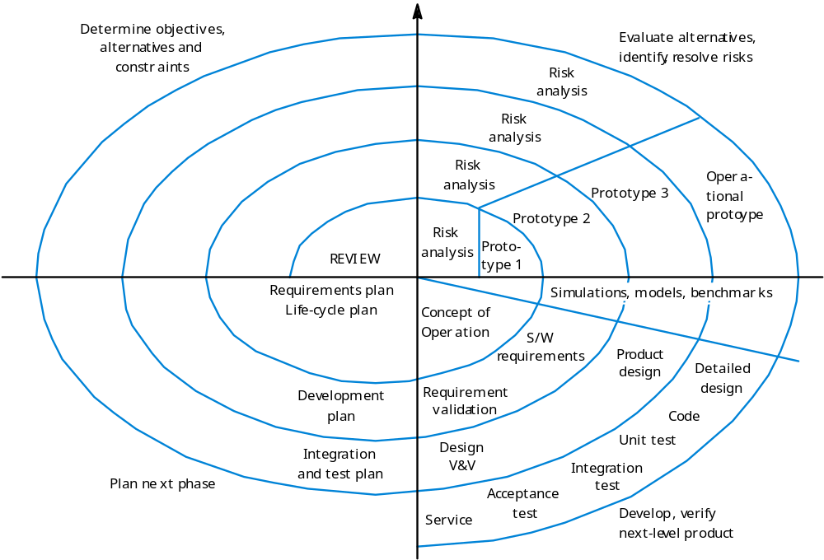
Spiral Geliştirme

Slide 21
Spiral Model Kesimleri
Hedef belirleme
  Safha için özel hedefler belirlenir.
Risk çözümleme ve indirgeme
  Riskler çözümlenir ve önemli riskleri azaltmak için faaliyete geçilir.
Geliştirme ve kullanıcı değerlendirmesi
  Sistemin geliştirilme safhası için için genel süreç modellerinden biri seçilir.
Planlama
  Proje gözden geçirilir ve bir sonraki safha planlanır.

Slide 22
Yazılım Süreci Faaliyetleri
Yazılım tanımlama
Yazılım tasarımı ve gerçekleştirimi
Yazılım doğrulama
Yazılım geliştirme

Slide 23
Yazılım Tanımlama
Gerekli olan hizmetlerin, sistemin işletimi ve geliştirilmesindeki kısıtlamaların tespit edilmesi sürecidir.
Gereksinim mühendisliği süreci
  Fizibilite çalışması;
  Gereksinimlerin ortaya çıkması ve analizi;
  Gereksinimlerin tanımlanması;
  Gereksinimlerin doğrulanması.

Slide 24
Gereksinim Mühendisliği Süreci
Fizibilite
çalışması
Gereksinimlerin
ortaya çıkması
ve analizi
Gereksinimlerin
tanımlanması
Fizibilite
raporu
Gereksinimlerin
doğrulanması
Sistem
modelleri
Kullanıcı
ve sistem
gereksinimleri
Gereksinimlerin
belgelenmesi

Slide 25
Yazılım Tasarımı ve Gerçekleştirimi(Implementation)
Sistem tanımlama aşamasının çalışabilir bir sisteme dönüştürülmesi safhasıdır.
Yazılım tasarımı
  Tanımlamaya uyan bir yazılım yapısının tasarlanması;
Gerçekleştirim
  Bu yapının çalıştırılabilir bir programa dönüştürülmesi;
Tasarım ve gerçekleştirim faaliyetleri birbirine çok yakındır ve iç içe geçebilir.

